Slide 1

问酒
基于安卓端开发的一款关于酒类查询的APP
SE2018春-G17小组
2018年5月16日
浙江大学城市学院

Slide 2
项目简介
项目名称：问酒
软件用途：供广大群众通过图像识别查询酒的基本信息。
项目目标：为喜欢喝酒以及对酒文化感兴趣的群体通过Android Studio和图像识别API等工具开发出一个可以通过图像识别来检索酒的信息的APP。

Slide 3
项目简介
项目提出者：
姓名 | 联系电话 | 邮箱 | 地址
杨枨 | 13357102333 | yangc@zucc.edu.cn | 理四504
项目用户：
喜欢喝酒以及对酒文化感兴趣的群体。

Slide 4
项目简介
开发团队：
姓名 | 角色 | 联系电话 | 邮箱 | 地址 | 职务
黄为波 | 组长 | 15336551730 | 31601351@stu.zucc.edu.cn | 弘毅1-602 | 项目经理
蔡峰 | 组员 | 17367073325 | 31601344@stu.zucc.edu.cn | 弘毅1-524 | 配置管理员
陈子卿 | 组员 | 15968119438 | 31601347@stu.zucc.edu.cn | 弘毅1-601 | 会议记录员

Slide 5
1
会议记录
2
绩效考评
3
总体设计文件
4
HIPO图/业务逻辑图
5
详细设计文件
6
伪代码描述

Slide 6
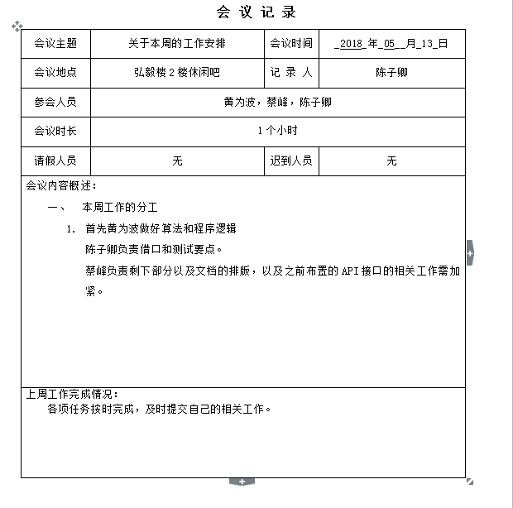
1
会议记录

Slide 7
2
绩效考评
黄为波 | 按照进度对《SE2018春-G17-需求规格说明书》《SE2018春-G17-可行性分析报告》《SE2018春-G17-项目计划》进行修改 对《SE2018春-G17-需求规格说明书》进行排版修改 集合小组成员进行排版的统一说明 制作《SE2018春-G17-详细设计说明书》的算法以及程序逻辑部分 负责历史记录识别模块 | 9.6
陈子卿 | 《SE2018春-G17-数据库设计结果》的编写以及《SE2018春-G17-测试计划》的编写 制作部分《SE2018春-G17-设计阶段PPT》 制作《SE2018春-G17-详细设计说明书》的接口以及测试要点部分 负责选择识别方法模块 | 9.4
蔡峰 | 《SE2018春-G17-用户手册》的编写 完成《SE2018春-G17-详细设计说明书》剩下的内容 整合文档，修改排版 负责识别图像模块 | 9.5

Slide 8
2
绩效考评
黄为波 | 工作任务（40%）：37 工作质量（20%）：19 工作技能（10%）：8 工作态度与责任感（10%）：8 协调性（10%）：7 纪律性（10%）：10 | 89
陈子卿 | 工作任务（40%）：38 工作质量（20%）：17 工作技能（10%）：7 工作态度与责任感（10%）：10 协调性（10%）：10 纪律性（10%）：10 | 92
蔡峰 | 工作任务（40%）：38 工作质量（20%）：16 工作技能（10%）：7 工作态度与责任感（10%）：7 协调性（10%）：10 纪律性（10%）：10 | 88

Slide 9
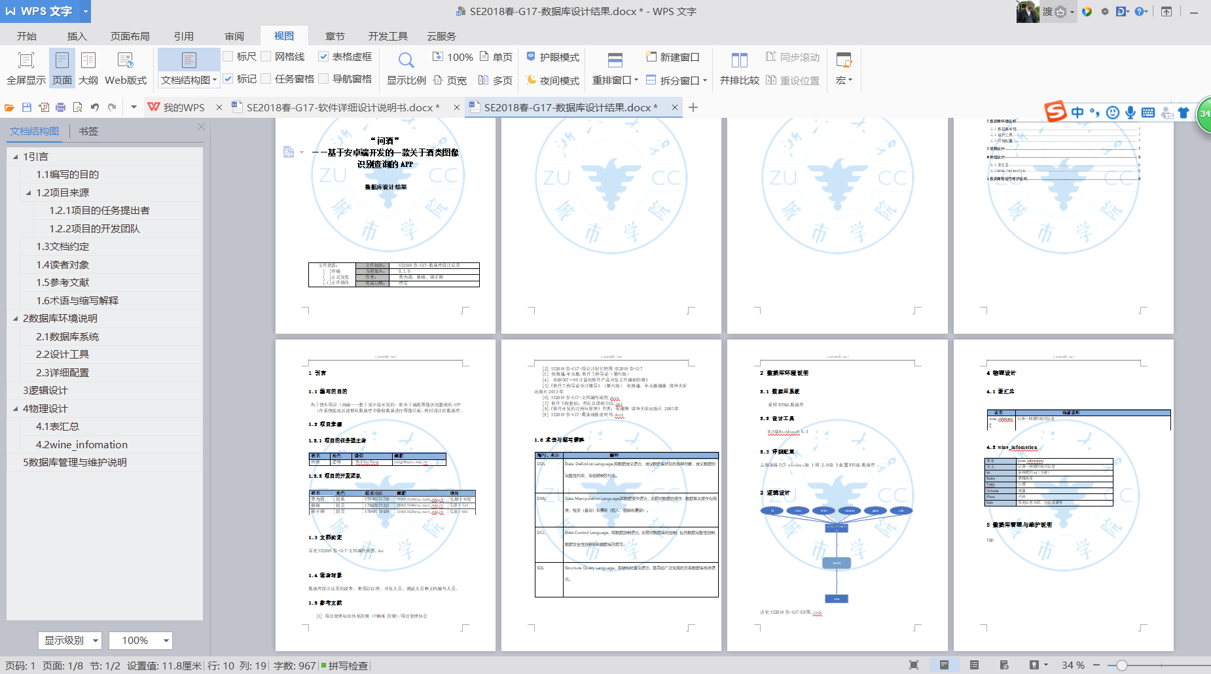
3
总体设计文件（数据库设计结果）

Slide 10
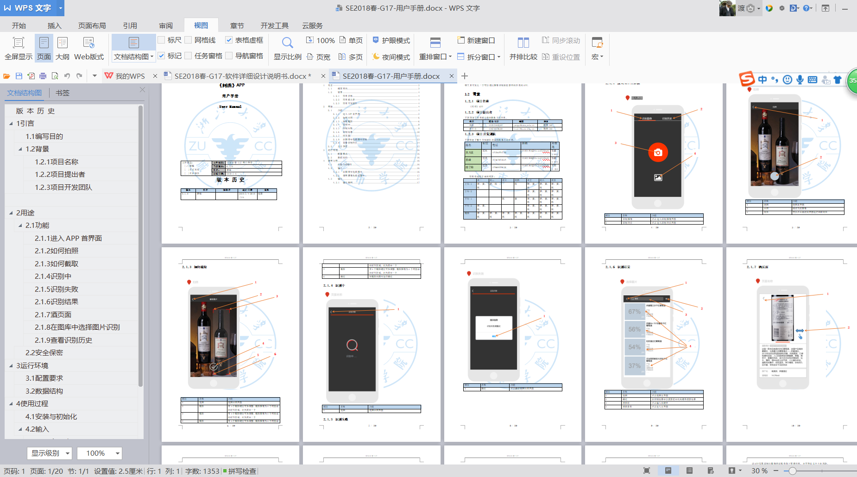
3
总体设计文件（用户手册）

Slide 11
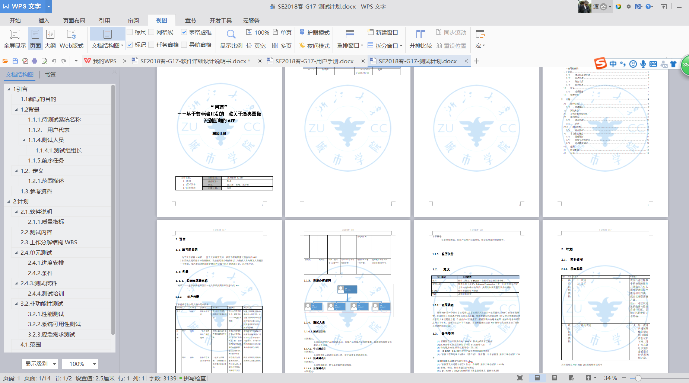
3
总体设计文件（测试计划）

Slide 12
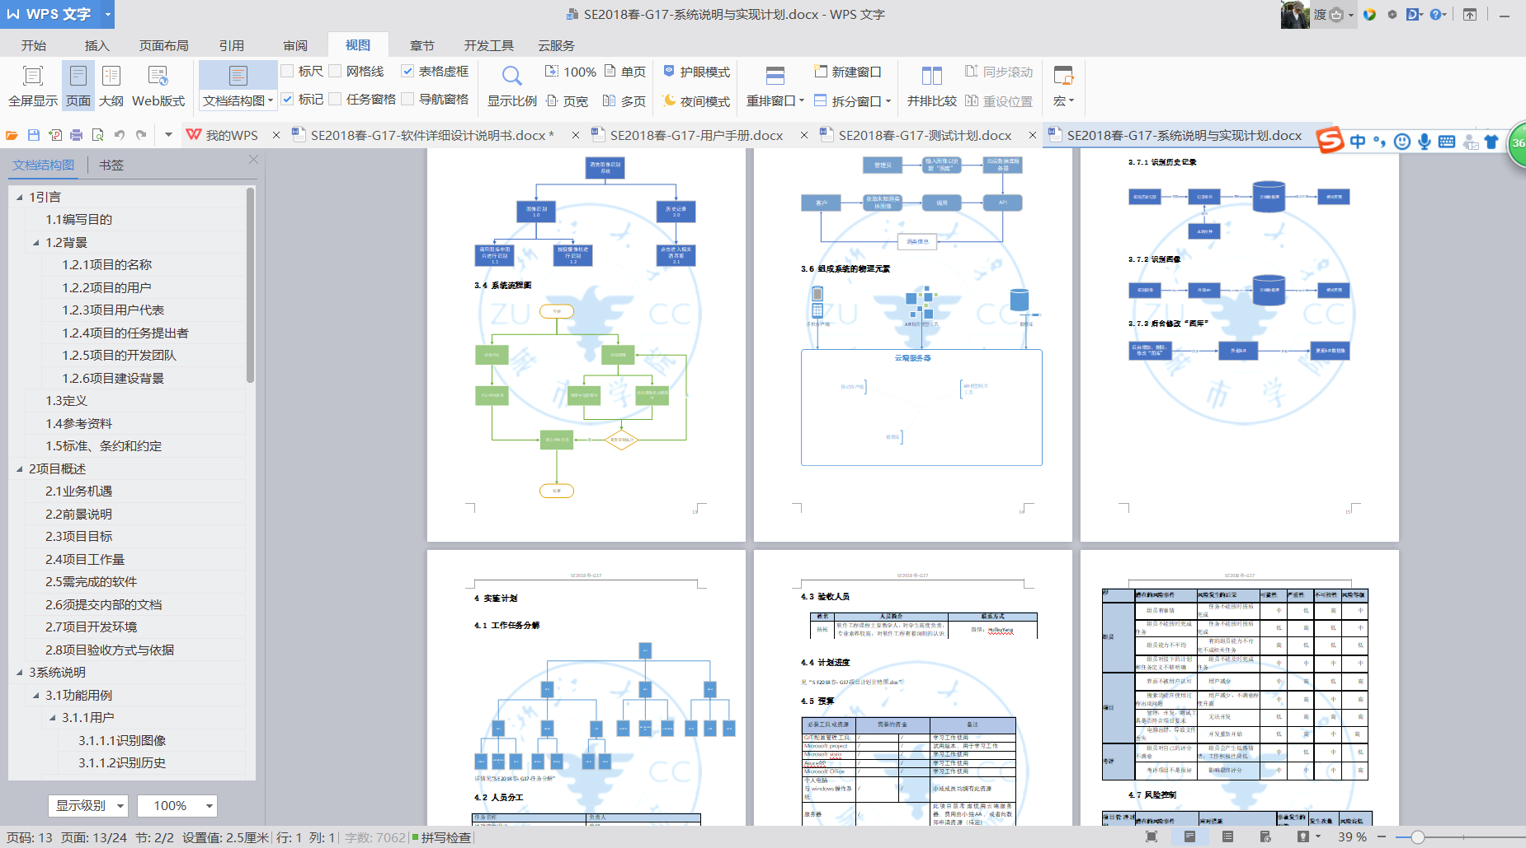
3
总体设计文件（系统说明与实现）

Slide 13
4
HIPO图/业务逻辑图（H图）

Slide 14
4
HIPO图/业务逻辑图（HIPO图）

Slide 15
4
业务逻辑图

Slide 16
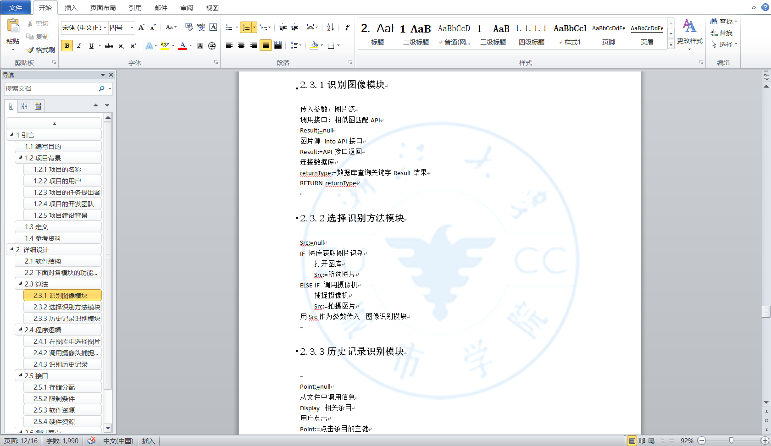
5
详细设计文件

Slide 17
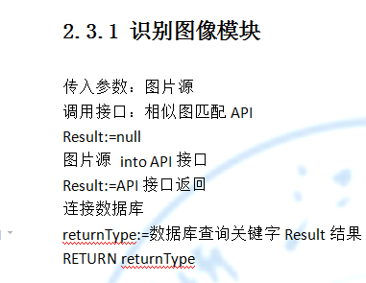
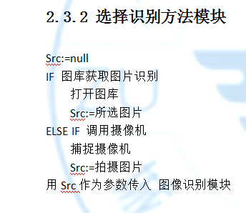
6
伪代码描述

Slide 18
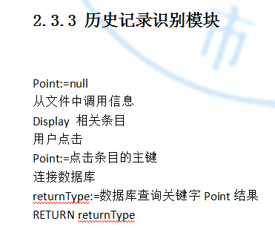
6
伪代码描述

